Slide 1
Antibiotikaresistens Hvor omfattende er problemet?
Didrik F. Vestrheim, overlege PhD
Avd. for bakteriologi og infeksjonsimmunologi
Folkehelseinstituttet

Slide 2
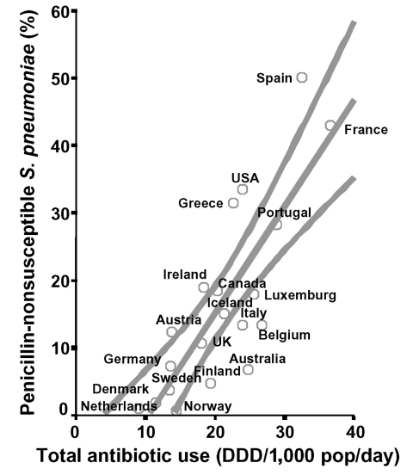
Antibiotikabruk
Seleksjon av resistente bakterier
Antibiotikaresistens
Antibiotikaresistens
Antibiotikabruk
Albrich WC Emerg Inf Dis 2004

Slide 3
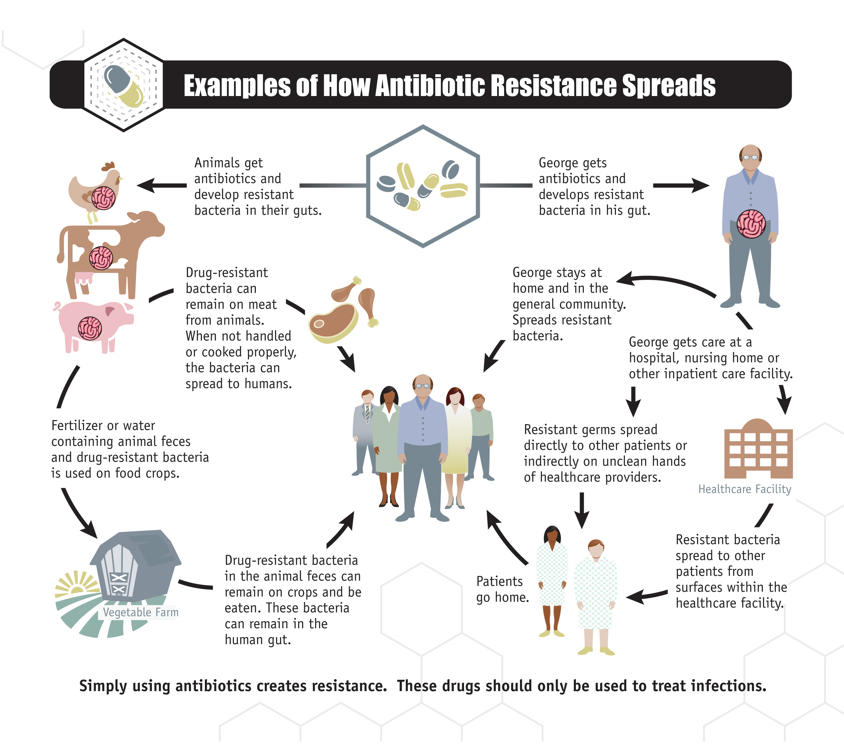
cdc.gov

Slide 4
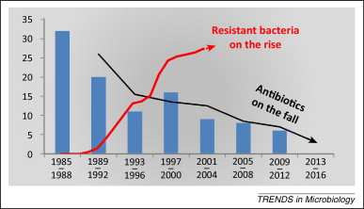
Mangel på nye antibiotika
Schäberle Trends Microbiol 2014

Slide 5
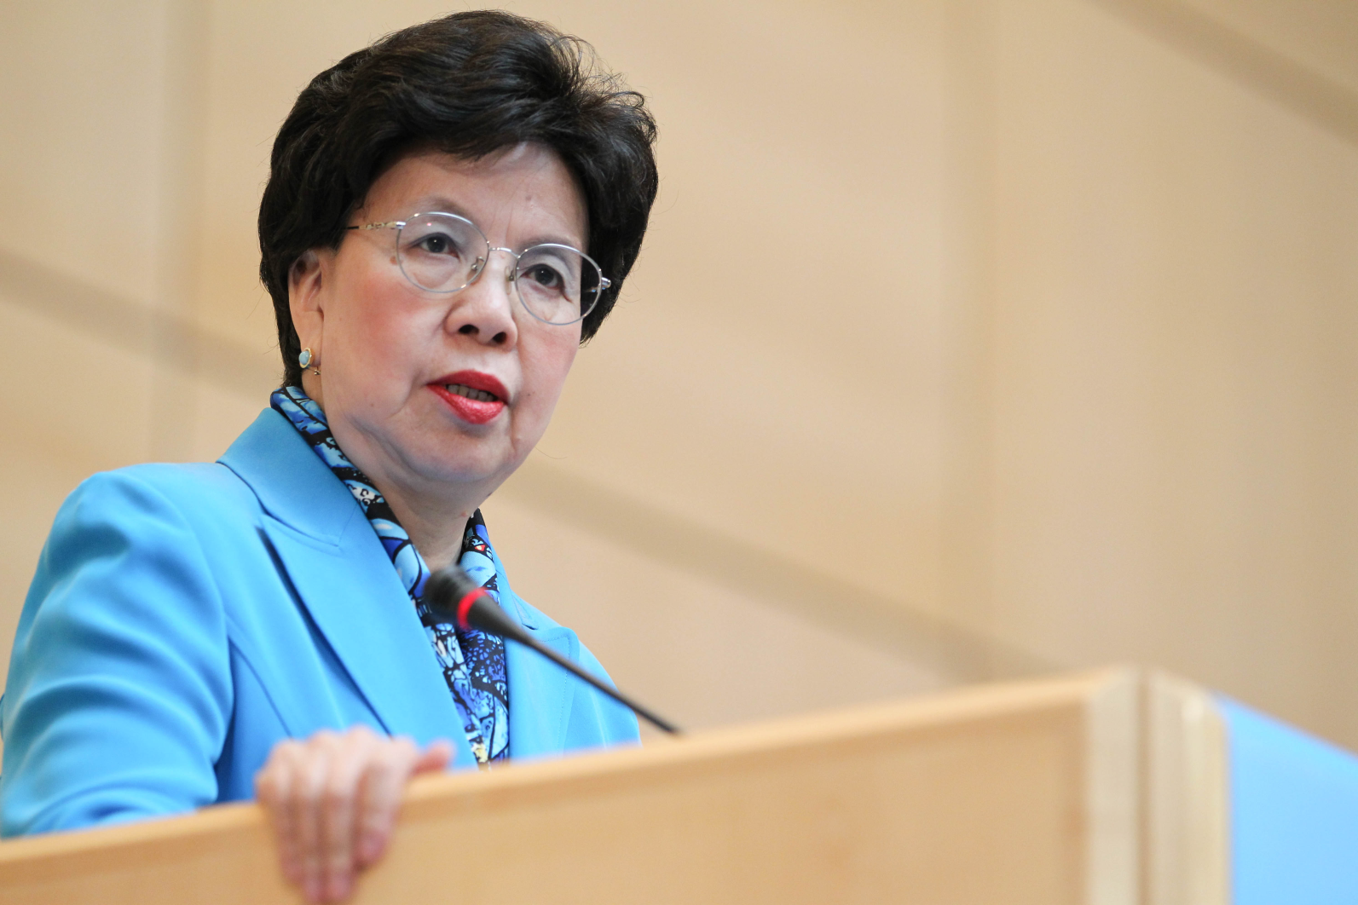
Resistance to antibiotics could bring an end to modern medicine.
- Dr Margareth Chan, WHO
who.int

Slide 6
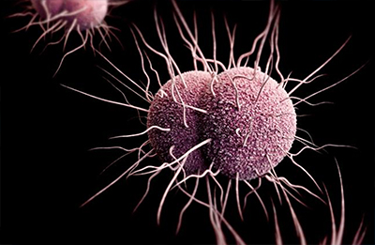
cdc.gov

Slide 7
Gonokokker og gonorè
Introduksjon av antibiotika
1983 Cefixime
1980’s Ciprofloxacin
1943 Penicillin
1962 Tetracyclin
1952 Erythromycin
1980 Ceftriaxone
1936 Sulphonamides
Super-bug
1977 Erythromycin
1985 Tetracycline
2010 Cefixime
1944 Sulphonamides
Resistensutvikling
1976 Penicillin
2011 Ceftriaxone
1987 Ciprofloxacin
Fra: Unemo M, Ann N Y Acad Sci 2011

Slide 8
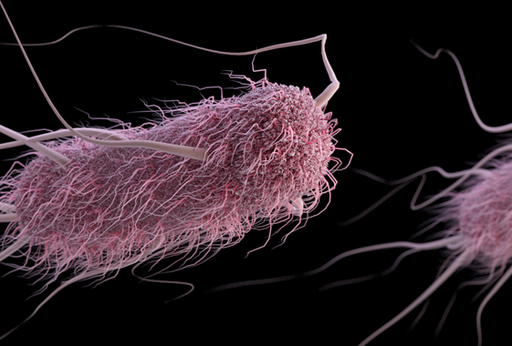
cdc.gov

Slide 9
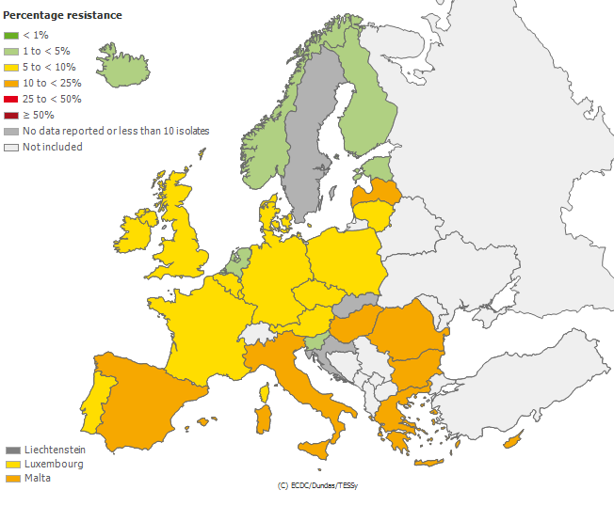
E. coli resistent mot 3. generasjons cephalosporiner i Europa, 2002

Slide 10
E. coli resistent mot 3. generasjons cephalosporiner i Europa, 2006

Slide 11
E. coli resistent mot 3. generasjons cephalosporiner i Europa, 2009

Slide 12
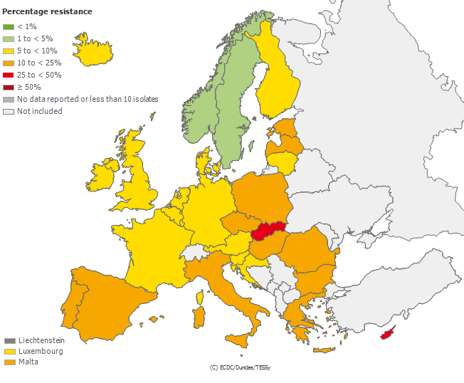
E. coli resistent mot 3. generasjons cephalosporiner i Europa, 2011

Slide 13
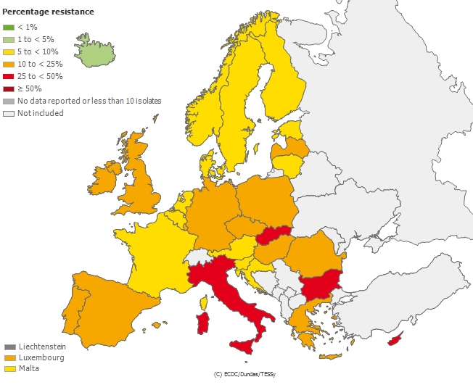
E. coli resistent mot 3. generasjons cephalosporiner i Europa, 2014

Slide 14
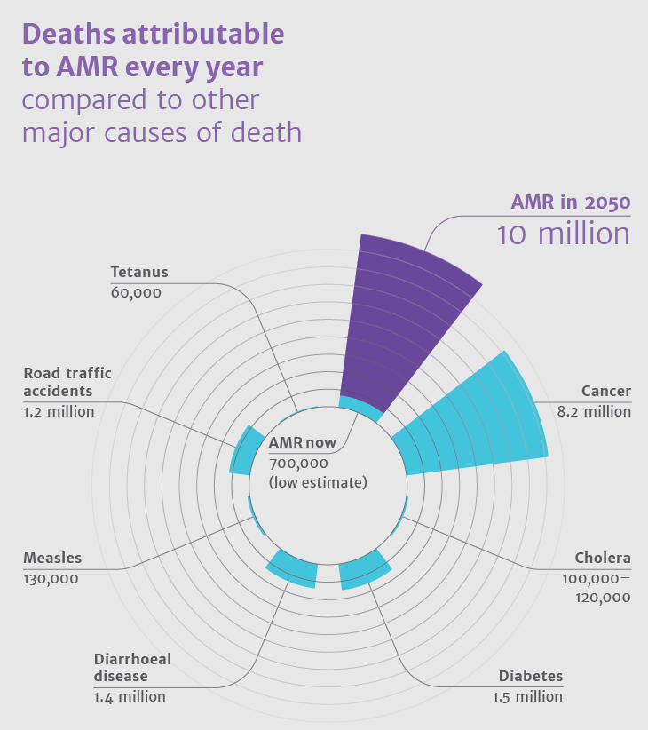
Økt dødelighet
I dag
50.000 dødsfall årlig i Europa og USA
I fremtiden
10 mill. dødsfall i 2050
300 mill. dødsfall frem til 2050
Review on antimicrobial resistance. J O’Neill et al

Slide 15
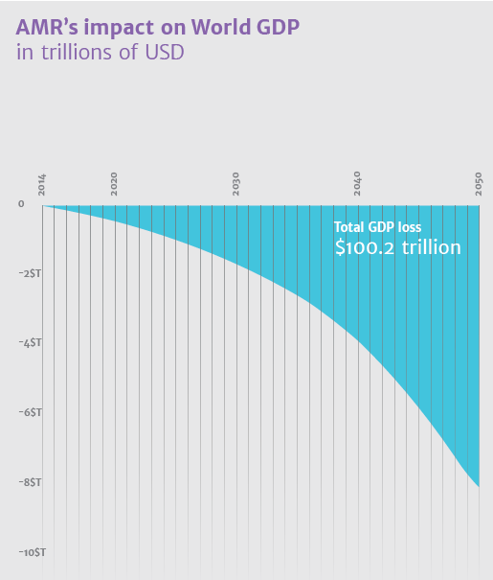
Produksjonstap
Verdens totale BNP redusert
Samlet tap tilsvarende hundretusen milliarder dollar
Public-private partnership
Review on antimicrobial resistance. J O’Neill et al

Slide 16
Hva kan gjøres?
Overvåke og analysere – beskrive problemet
Utvikle nye antibiotika
Forebygge infeksjoner
Smittevern
Vaksinasjon
Begrense videre resistensutvikling
Korrekt og begrenset bruk av antibiotika
Korrekt diagnose
Rask(ere) og lett(ere) tilgjengelig diagnostikk

